Slide 1
СИСТЕМНЫЙ ИНТЕГРАТОР АВТОМАТИЗИРОВАННЫХ СИСТЕМ УПРАВЛЕНИЯ ТЕХНОЛОГИЧЕСКИХ ПРОЦЕССОВ

Slide 2
Осуществляем полный цикл работ
Проектирование
Подготовка проекта
Предварительный анализ проекта, бюджетная оценка;
Составление спецификации;
Помощь в выборе платформы автоматизации;
Помощь в составлении технического задания;
Производство, поставка, ШЕФ-монтаж
Разработка
Разработка проектной и рабочей документации в соответствии с ГОСТ 34.201-89;
Разработка эмуляции работы производственного процесса;
Сборка шкафов управления (собственное производство);
Разработка программ управления;
Сервисное техническое обслуживание и ремонт
Внедрение
FAT тест;
Ввод в эксплуатацию;
Техническая поддержка;
Сервис
Монтажные и пусконаладочные работы

Slide 3
Направления деятельности
Мы занимаемся автоматизацией оборудования и технологических процессов для:
Производства фармацевтической продукции
Производства пищевых продуктов, кондитерских и хлебобулочных изделий
Производства косметической продукции
Обработки, переработки, обогащения, хранения сыпучих материалов
Производства молочных продуктов питания
Производства упаковки и упаковочных средств пищевой промышленности
Производства напитков (пиво, соки, алкоголь)
Хранения и переработки зерна
Производство пластмасс

Slide 4
Направления деятельности
MES системы
Системы АСУ ТП
Системы календарного планирования
Системы поштучного учета продукции
Системы ОЕЕ отчетности
Системы машинного зрения
Комплексные системы управления производством
Системы EMS (Энергоменеджмент)
Системы складской интралогистика
Сборка шкафов управления

Slide 5
MES системы
Отслеживание состояния и распределения ресурсов;
Оперативное и детальное планирование;
Диспетчеризация производства;
Управление документами;
Собор и хранение данных;
Управление персоналом;
Управление качеством продукции;
Управление производственными процессами;
Управление техническим обслуживанием и ремонтом;
Прослеживание истории продукта;
Анализ производительности.

Slide 6
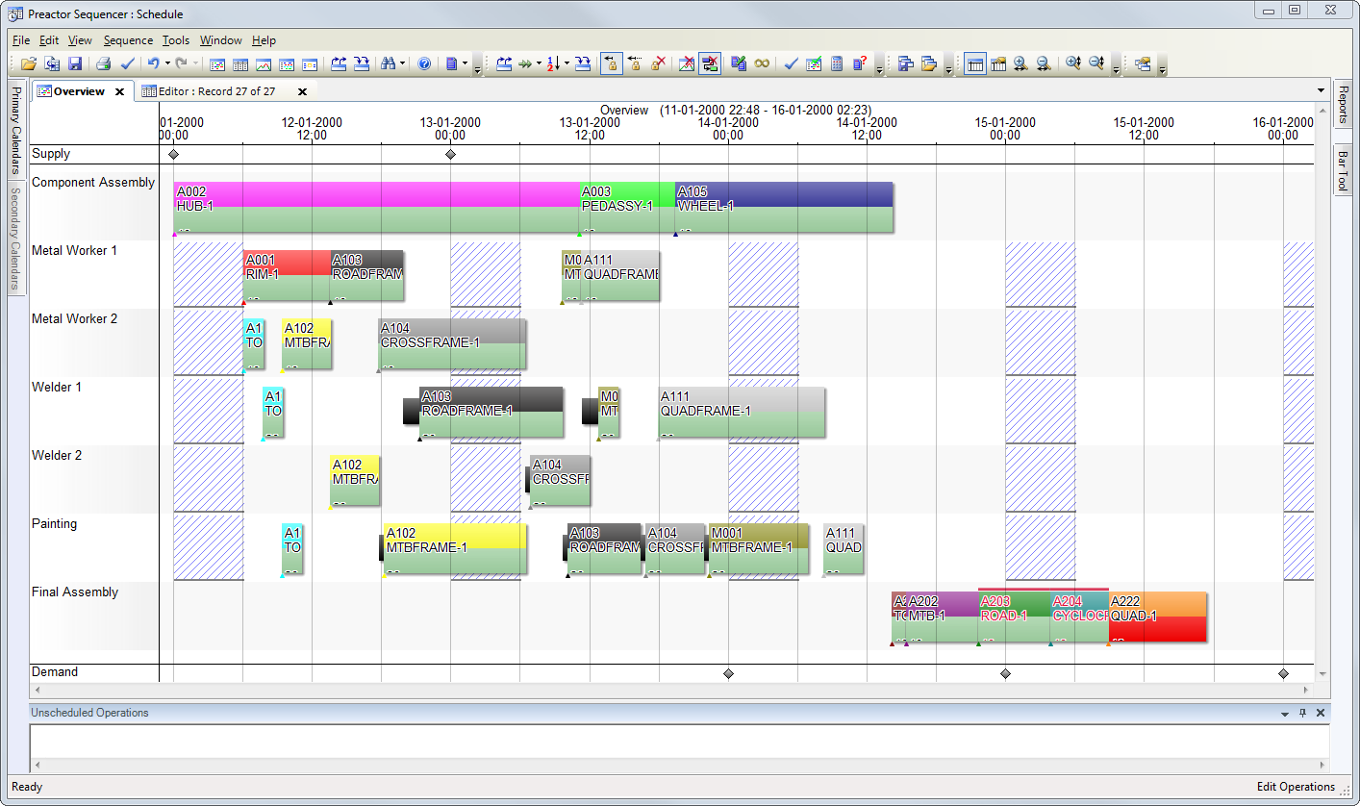
Системы календарного планирования
Оптимальная загрузка ресурсов;
Оптимизация загрузка оборудования;
Детальное расписание;
Управление материалами, потребность в материалах;
График запасов;
Доступность персонала;
Доступность оборудования;
Заказы снабжения;
Расчет расписания;
Визуализация дефицитов;
Прямое и обратное планирование;

Slide 7
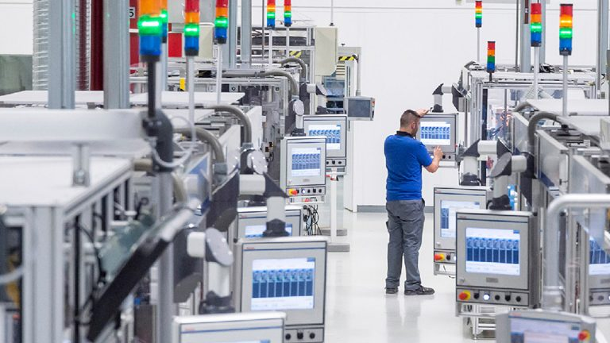
Автоматизированные системы управления технологическими процессами (АСУ ТП)
Управление технологическими процессами;
Сбор, первичная обработка и хранение технической и технологической информации;
Сигнализация состояний параметров технологического процесса и оборудования;
Визуализация технологических процессов;
Выдача рекомендаций по ведению технологического процесса;
Обобщенная оценка и прогноз состояния оборудования.

Slide 8
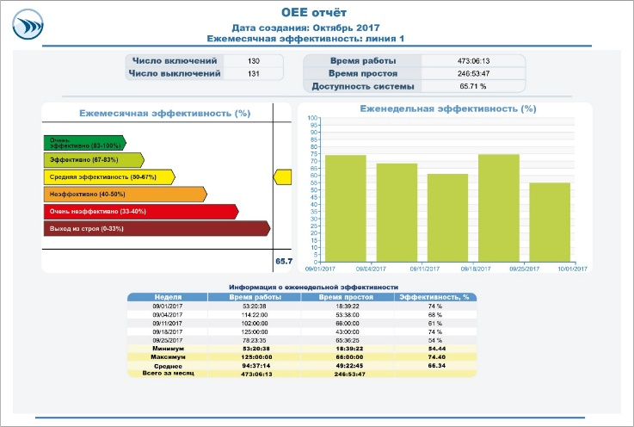
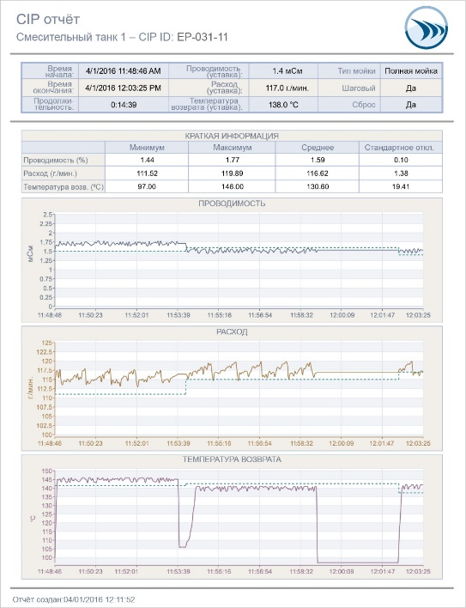
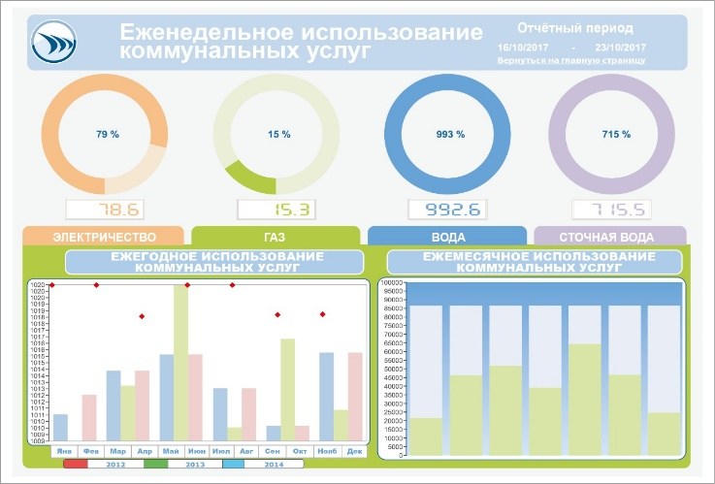
Промышленная отчетность
ОЕЕ отчетность;
KPI отчетность;
Отчеты по энергоэффективности;
Отчеты об аварийных ситуациях;
Отчеты по сменам;
Batch отчетность;
CIP отчетность;

Slide 9
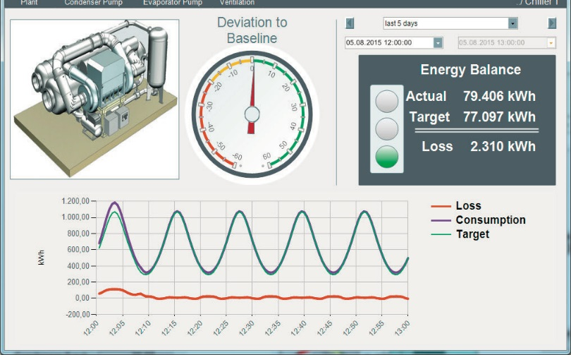
ОЕЕ отчетность (сбор данных с машин)
Получение информации об эксплуатационной доступности, производительности и качестве в режиме реального времени;
Полный учет всех простоев;
Точное время фиксации остановок линии и микростопов;
Минимум трудозатрат для сбора и обработки данных (безбумажный сбор данных);
Сравнение плановых целей производства с фактическими значениями;
Определение проблемных областей на производственной линии.

Slide 10
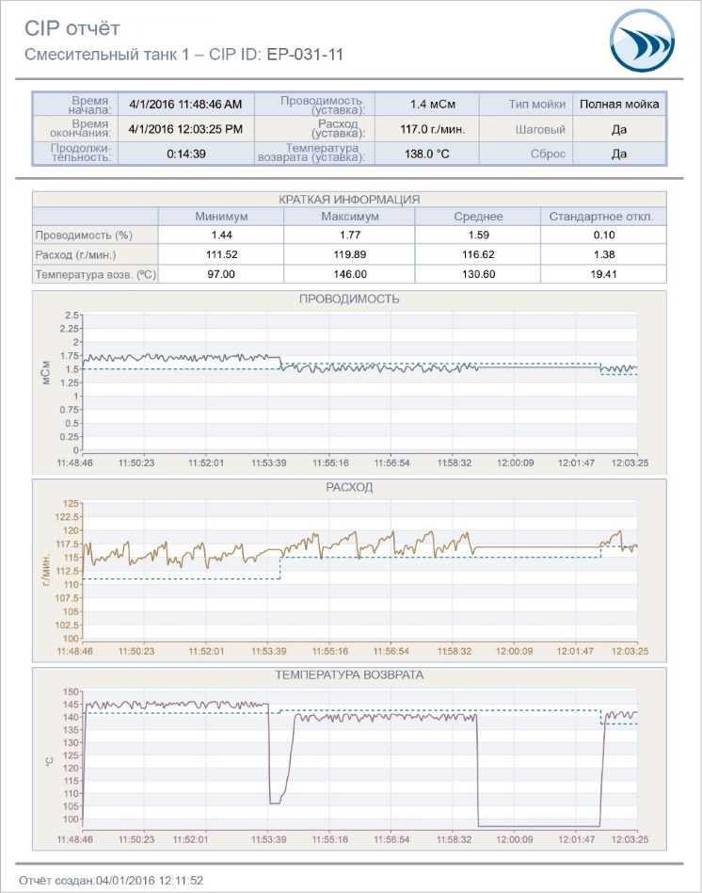
CIP отчетность
Автоматическая фиксация всех параметров мойки;
Детальная информация о каждом шаге мойки;
Формирование отчетов за смену, неделю, месяц;
Фиксирование нештатных ситуаций и отклонений от задания;
Аналитика по эффективности загруженности контуров;
Сокращение расхода моющих средств;
Увеличение качества мойки;

Slide 11
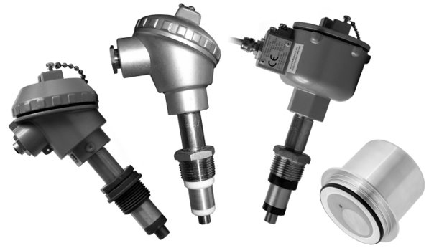
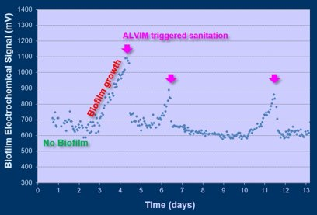
Мониторинг бактериальной биопленки и ​ оптимизации моек​
ALVIM датчики для мониторинга биопленок;​
Мониторинг бактериальной биопленки, необщего обрастания (неорганические отложения и т. д.);​
Высокая чувствительность, точность и гибкость; ​
Распределенный подход (сеть взаимосвязанных датчиков);​
Полностью цифровое управление;​
Мониторинг в реальном времени.​

Slide 12
Cистема поштучного учета продукции
Учёту подлежат следующие объекты и процедуры:
единичные упаковки готовой продукции;
короба в составе паллет;
упаковки в составе ящиков
(коробов);
бракованные упаковки, короба, паллеты (фото бракованных изделий);

Slide 13
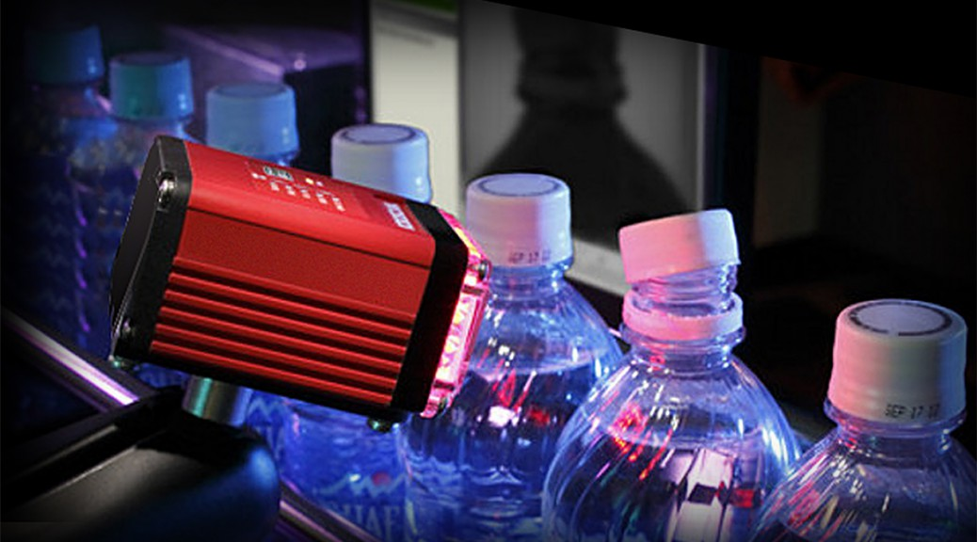
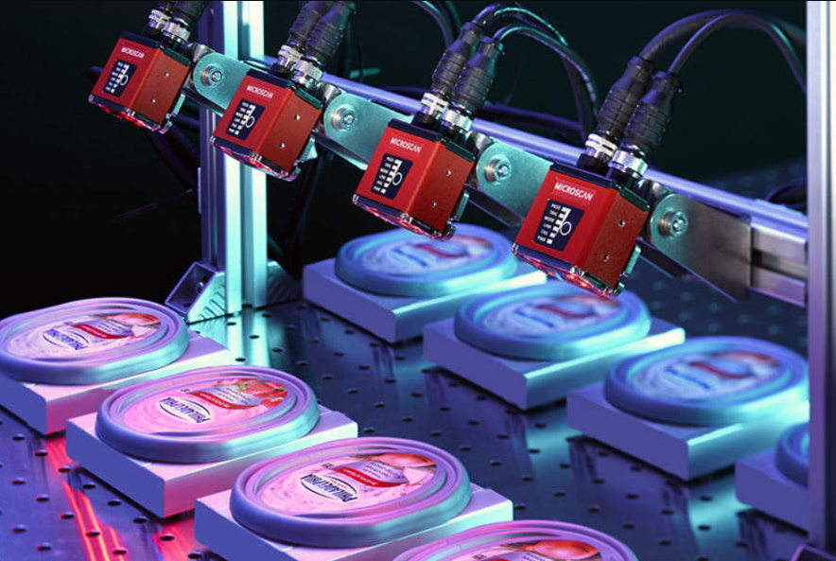
Системы машинного зрения
Системы визуального контроля (учет, считывание штрих-кодов);
Контроль качества и инспекция продуктов питания;
Оценка качества упаковки готовой продукции;
Проверка количества продукции в коробке;
Проверка правильности дат;
Проверка наличия различных кодов/маркировок и пр.;
Занесение всей информации в базу данных.

Slide 14
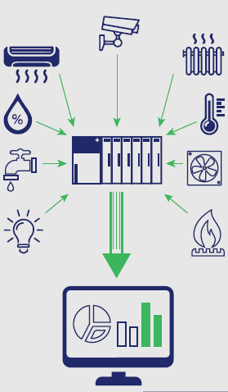
EMS (Энергоменеджмент)
● распределение энергозатрат по местам их возникновения с пересчетом на единицу выпущенной продукции, партию, смену, цех и т.д.;
● автоматическое построение отчетности;
● энергетические балансы;
● выявление утечек и перерасходов по энергопотреблению;
● сравнение потребления по заводам;
● полная прозрачность всех энергетических потоков.

Slide 15
Складская интралогистика
автоматическое считывание штрихкодов;
стеллажные системы хранения;
сортировочные системы;
штабелеры;
системы перемещения паллет;
конвейерные системы;
Pick-by-Light/Put-to-Light (Системы сортировки и комплектации на световых сигналах и датчиках);
технология RFID (Радиочастотные метки);
системами определения весогабаритных характеристик грузов;
роботехнические решения;
чеквейеры.

Slide 16
Имитационной модели технологического процесса
Тренажер
Создание тренажера для тренировки операторов.
Моделирование сложных и аварийных ситуаций
Сокращение затрат и времени на:
потери энергии, продуктов и
материалов при вводе в эксплуатацию
( FAT – Factory Acceptance Test) приёмосдаточные испытания
Обучение
времени ввода в эксплуатацию и ее стоимости
простой оборудования
Эффективность
Выявление проблем и трудно уловимых
технологических ошибок на этапе отладки
Поиск наиболее эффективного режима работы установки
Наглядность
Визуализация процессов работы
Универсальность
Моделирование разных областей производства

Slide 17
Комплексная система мониторинга, контроля и управления работой производства
Система способна отслеживать, регулировать, собирать, анализировать и хранить неограниченное количество параметров, а главное, своевременно оповещать дежурный персонал и удаленных ответственных лиц о ситуации на объекте.
Внедрение системы позволит обеспечить:
Дистанционное управление тех- нологическим оборудованием, его оперативный контроль ;
Развитый и удобный для использования человеко-машинный графический интерфейс, предоставление персоналу исчерпывающей оперативной и архивной технологической информации,
Широкие возможности оператора по управлению технологическим процессом
газоснабжение
энергоснабжение
видеонаблюдение
охранно-пожар- ная сигнализация
контроль и управление доступом
тепло- и водо- снабжение
диспетчерский пункт
системы пожаро- тушения
учет энергоресурсов
вентиляция и конди-ционирование
насосная станция
лифтовое хозяйство
системы дымоудаления

Slide 18
Шкафы управления
Собственное производство. Сборка шкафов управления по европейским стандартам.
Щиты управления и автоматики (CCP), Локальные щиты автоматики (LCP)
Распределительные шкафы автоматики и управления
Электросиловые шкафы (МСС)

Slide 19
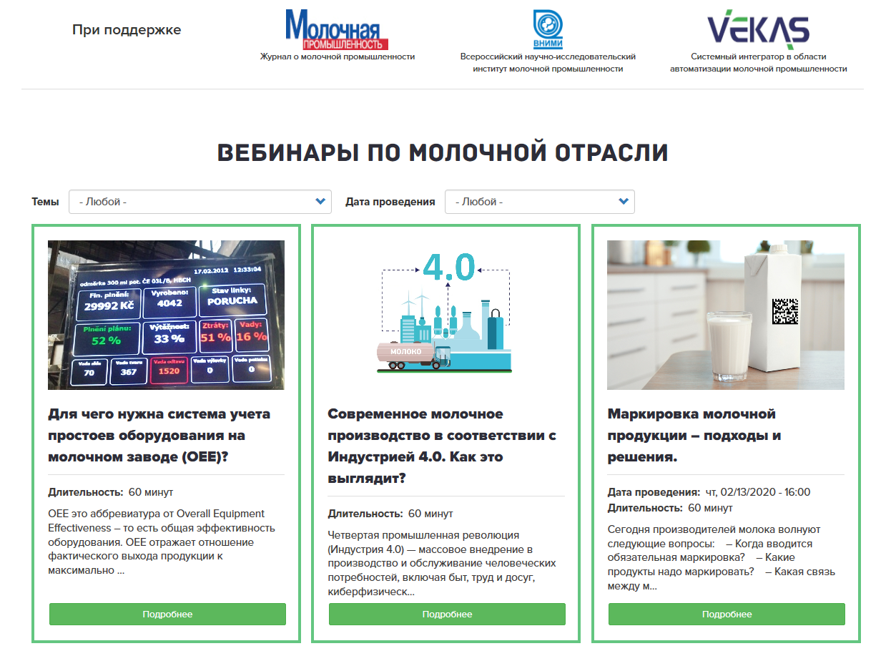
Вебинары по молочной отрасли
dairywebinar.ru

Slide 20
Преимущества работы с нами
Собственные разработки
Мы не только используем готовые SCADA системы веду- щих производителей – WinCC,
PCS 7, Wonderware, ProLeiT, но и применяем собственные разработки. Это позволяет зна- чительно сократить расходы на внедрение си- стем управления и обеспечить значительную гибкость настройки именно под ваши задачи.
Большой опыт работы
Мы помогаем нашим клиентам оптимизировать производство и сокращать производственные издержки уже более 12 лет. Имеем опыт работы в различных отраслях производства, в каждой из которых добились высоких результатов.
Собственное производство шкафов управления
Сервис 24/7
Быстрый возврат инвестиций
Мы предлагаем целый спектр решений и разработок в области автоматизации технологи-
ческих процессов. Средний срок окупаемости внедрения наших систем — 1 год. Мы готовы предложить вам высококачественные готовые решения именно для вашего производства по оптимальной цене.
Надежные и проверенные решения
Работаем только с прове-
ренными производителями и поставщиками комплектующих для систем автоматизации: Siemens, Schneider, Omron, ProLeiT и пр. Все программные решения, которые мы применяем, проходят тестирование на производствен- ных эмуляторах.
Специальное программно-аппаратное решение по сбору данных с машин

Slide 21
107023, Москва, Семеновский пер., д.6, офис 511
тел.: +7 (499) 322-11-54
моб.: +7(916) 900 93 44
e-mail: info@vekas-automation.ru www.vekas-automation.ru

